Slide 1
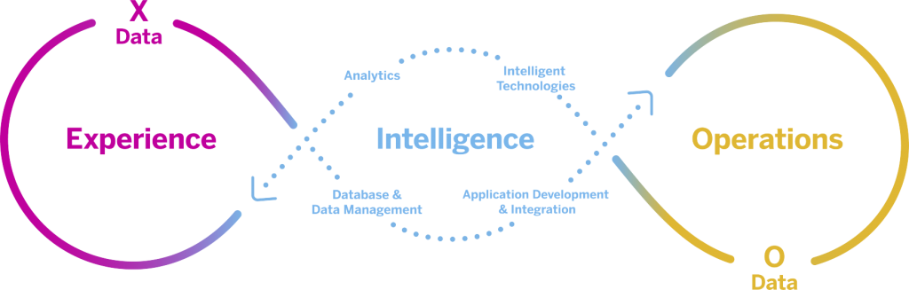
Intelligente Technologien
WINkler, Skarics, Schneider

Slide 2
Automatisierung von manuellen Arbeiten
Empfehlungssysteme für Kunden und Mitarbeiter

Slide 3
Intensive Nutzung
8% - Gehobener Mittelstand
24% - Top 100

Slide 4
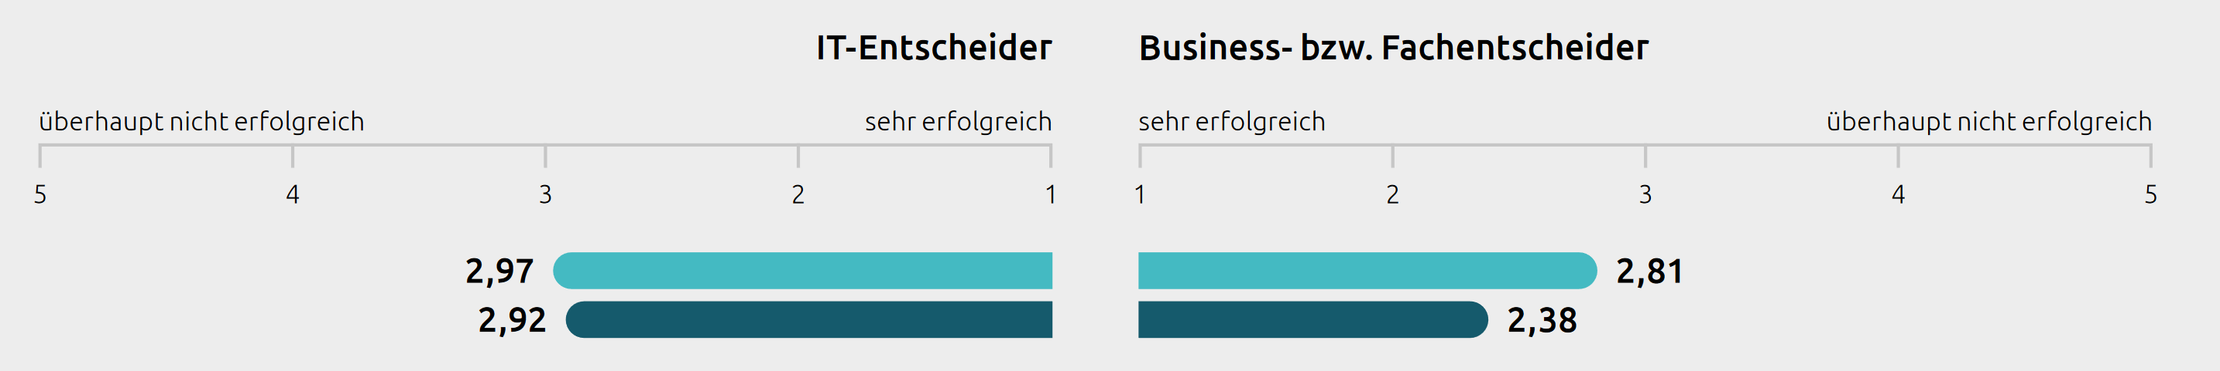

Slide 5
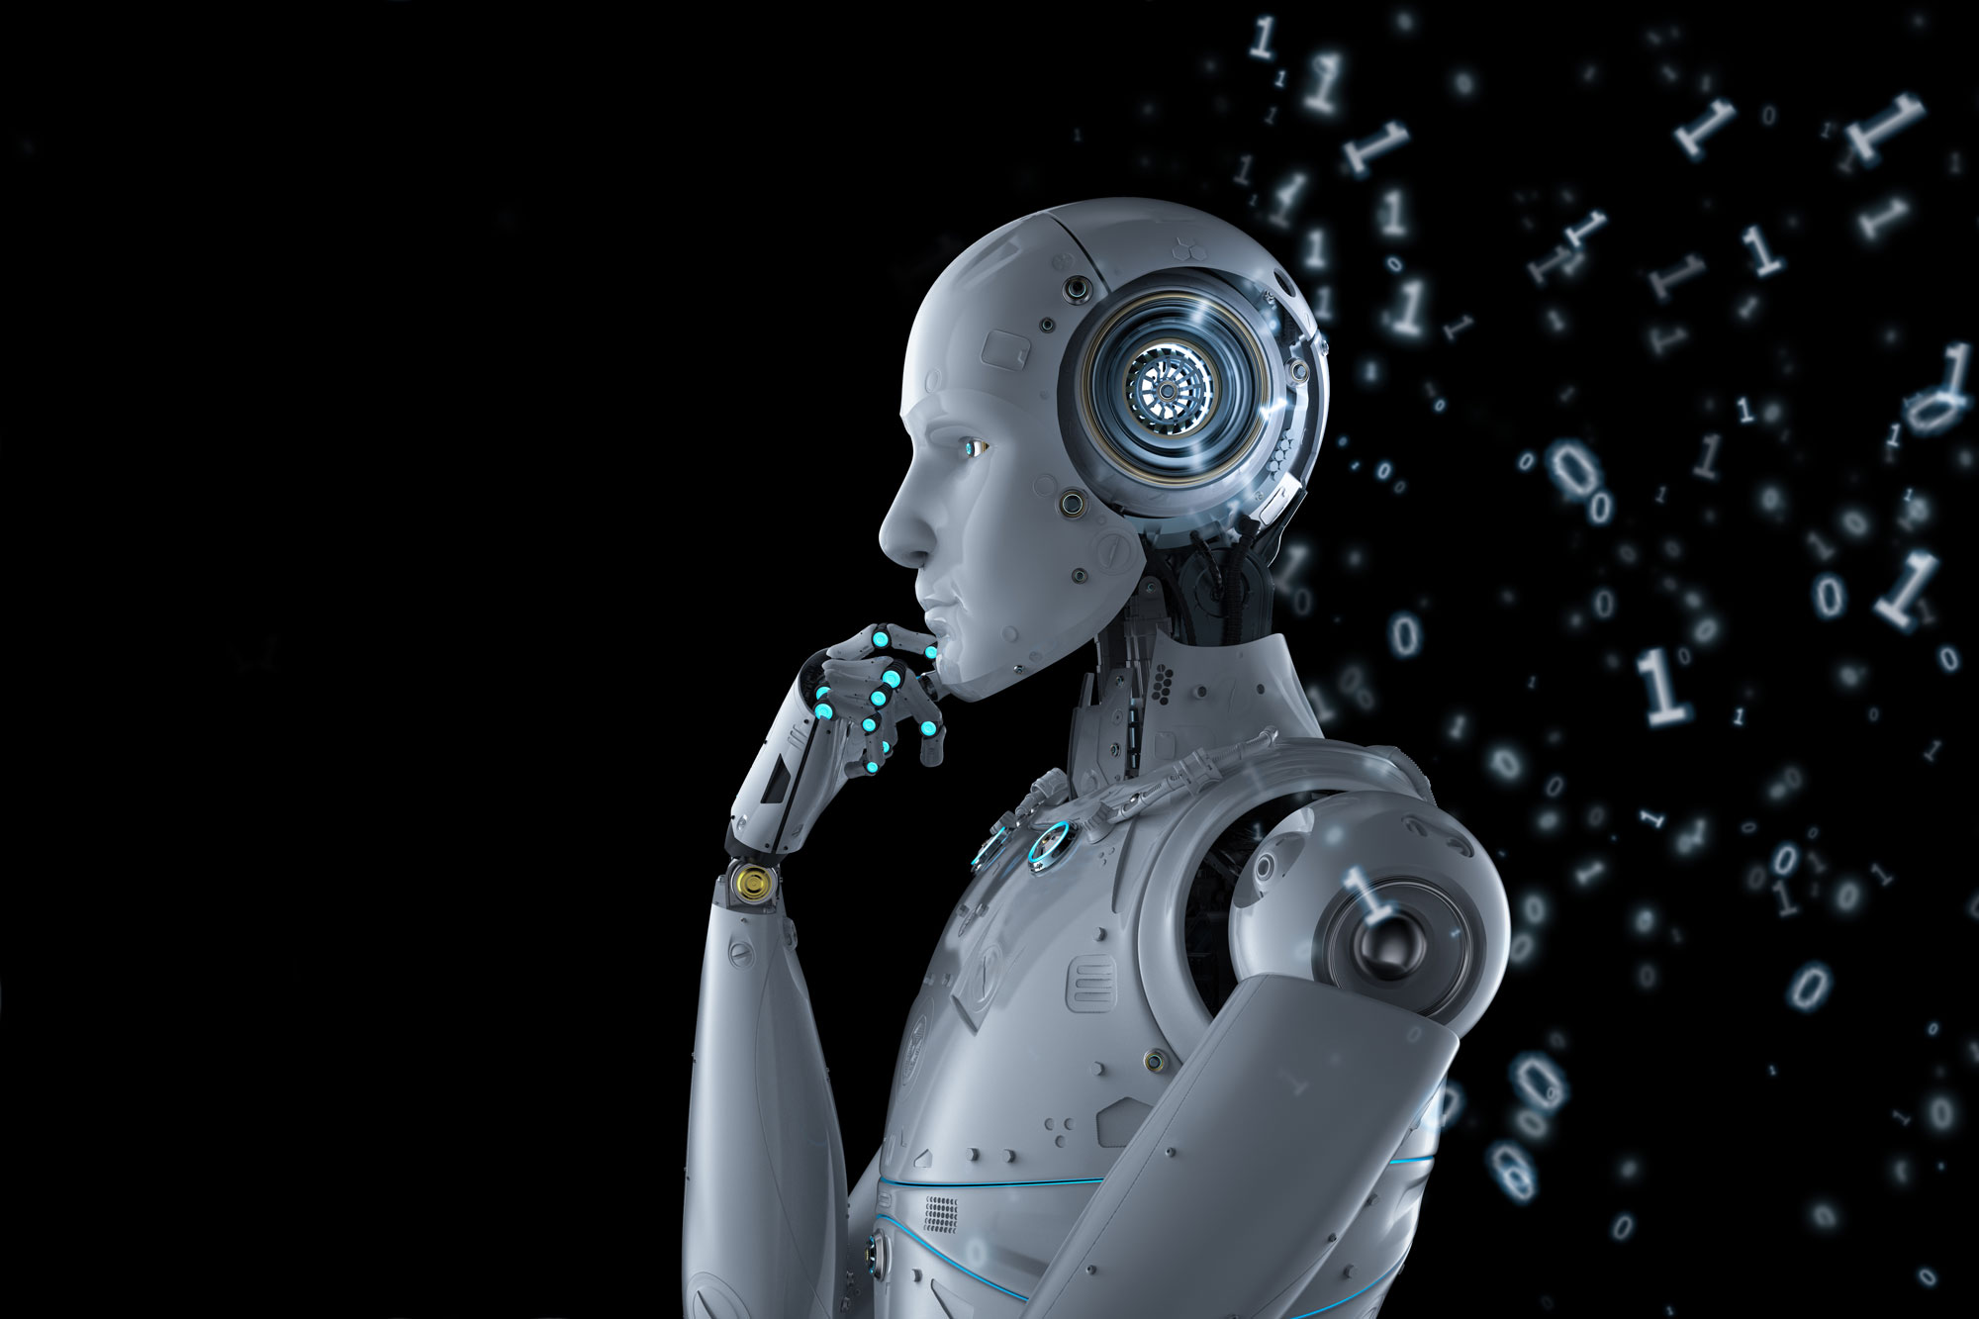
Meinung der CIO’s

Slide 6

Budget

Slide 7
Vorteil der Nutzung
Es muss nicht die Ganze Firma umgestellt werden
Es handelt sich um ein iteratives Vorgehen, welches sich am Kurzfristigen Mehrwert orientiert

Slide 8
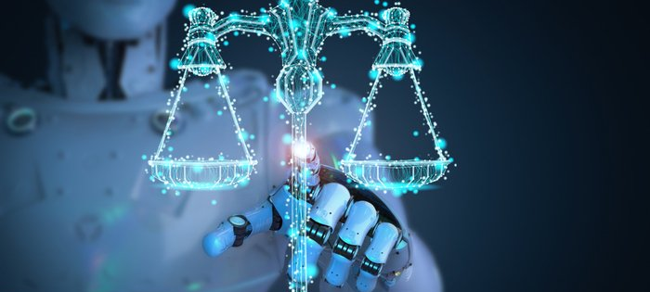
Zustimmung zu Regulierungen

Slide 9
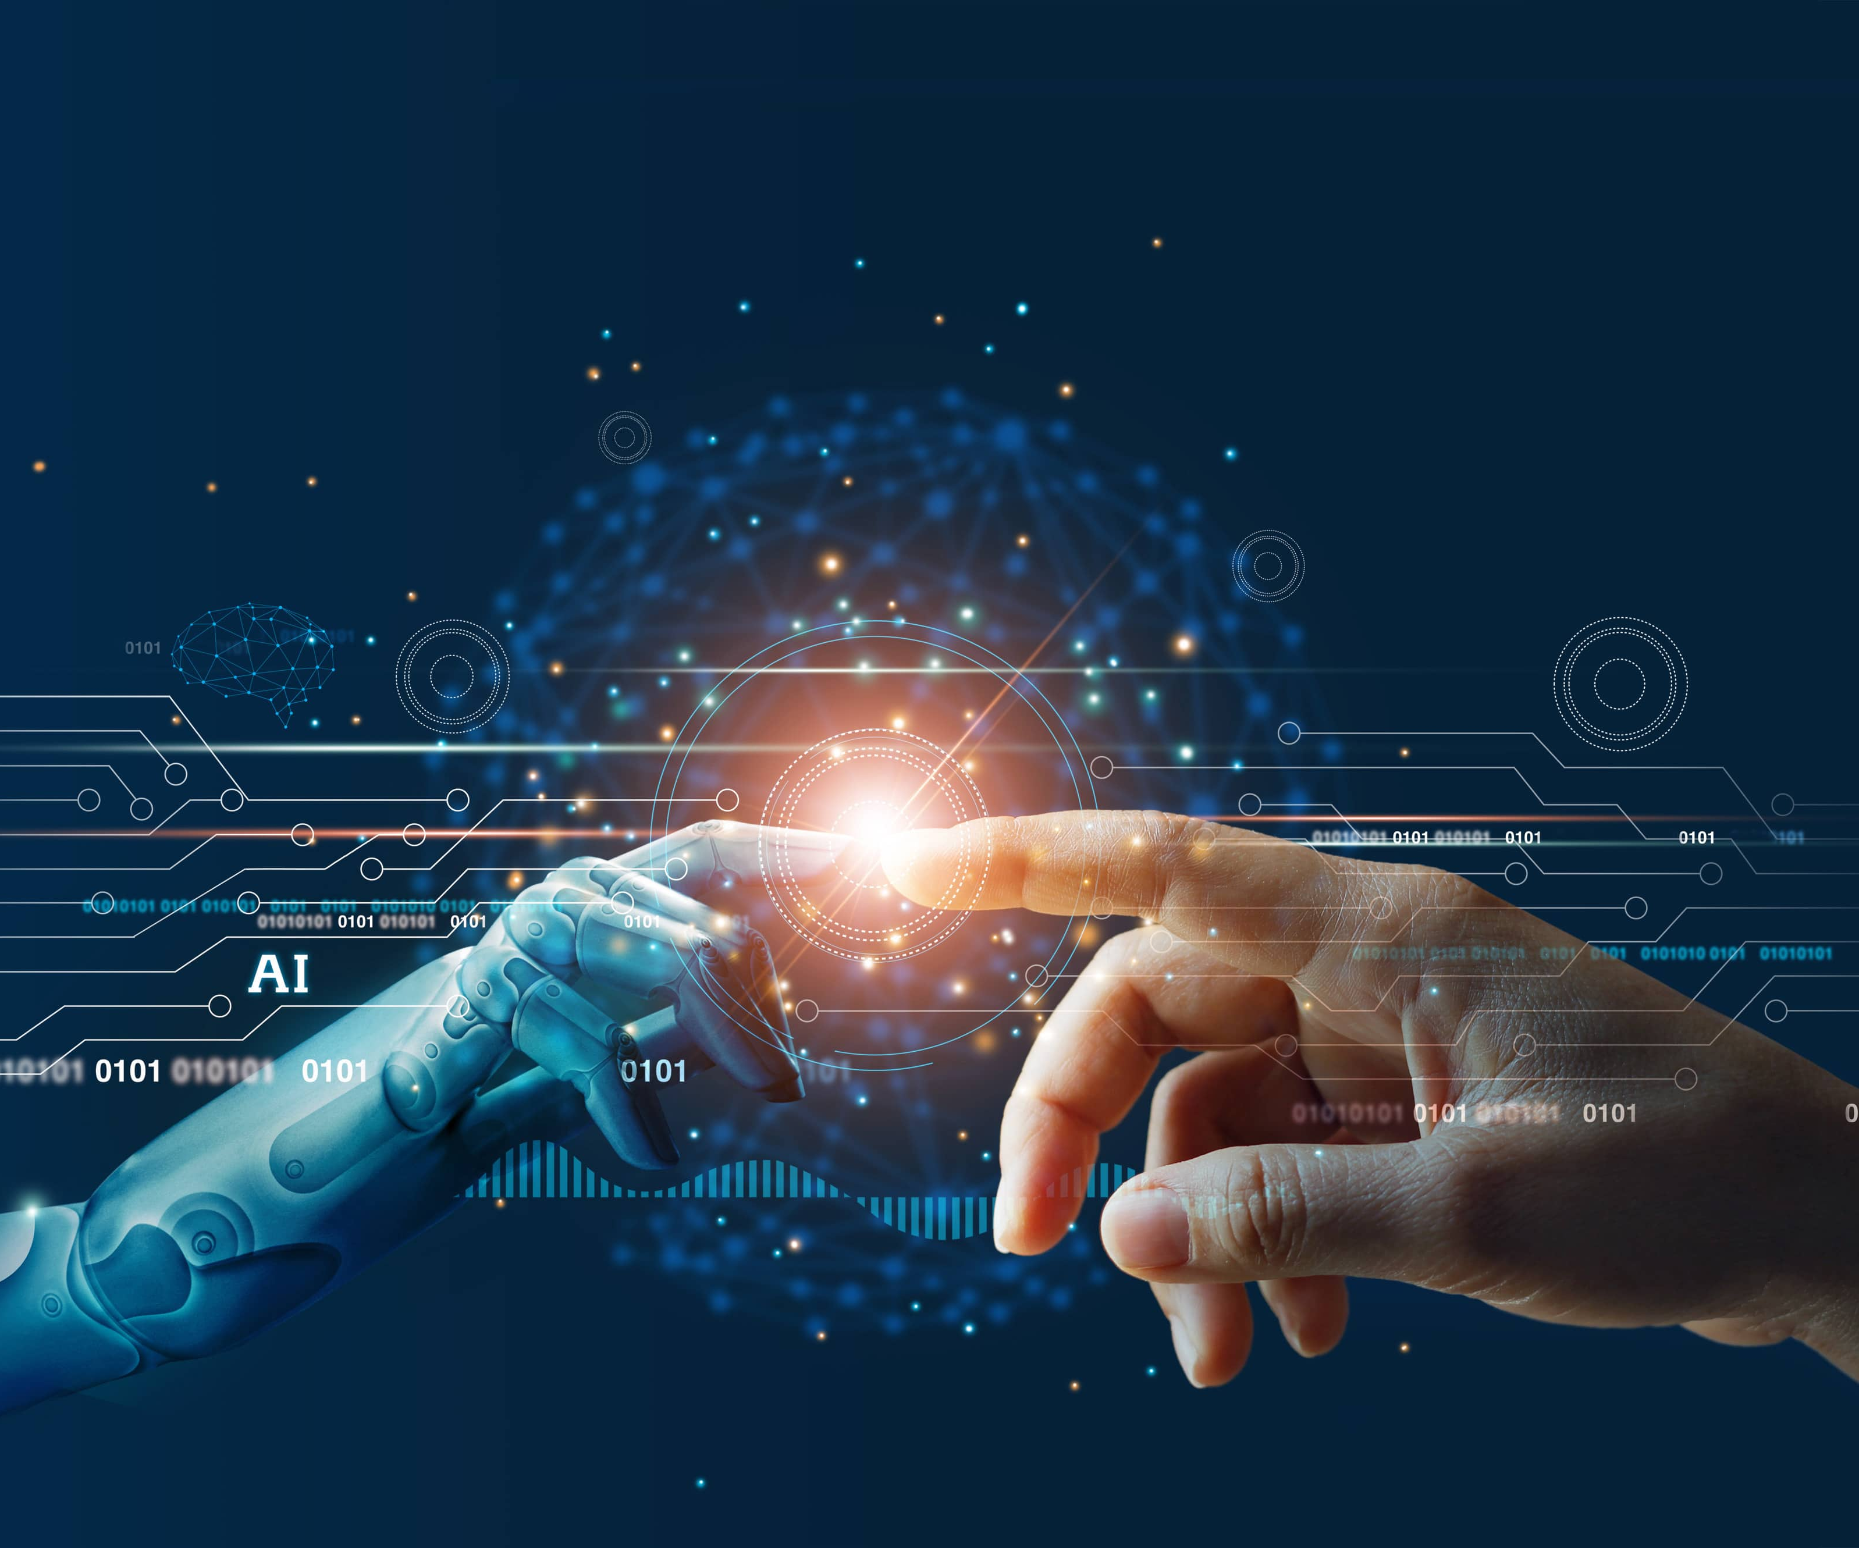
Ethische Rahmenbedingungen für KIs

Slide 10

Dokumentationen der KIs
Gegen Veröffentlichung der Dokumentation der Ki’s gewehrt
Rückschlüsse könnten auf Geschäfftsmodell gezogen werden

Slide 11
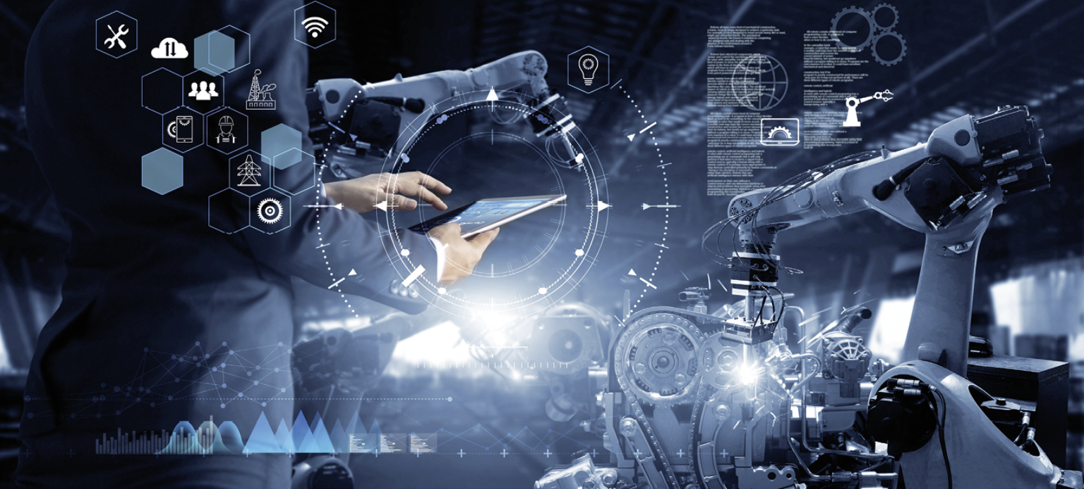
Ausbau der KI-Technologien
2022 5 neue kompetenz Zentren für Kis in Deutschland langfristig staatlich geförtdert
Es wird mittelständigen Gewerben ermöglicht KI Systeme auszuprobieren
Der Mittelstand hat in den letzten 12 Monaten die nutzung von KIs intensiviert
Förderprogramme warden von mehr als der Hälfte befürwortet

Slide 12
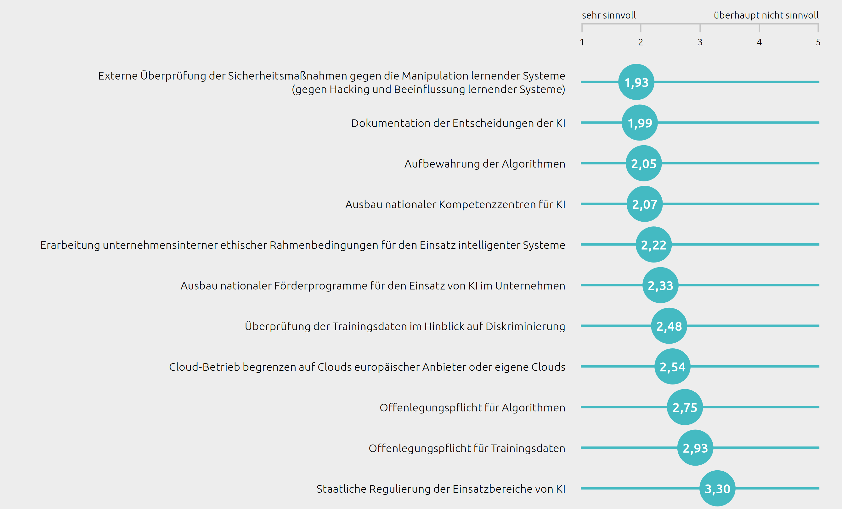
Sinnvolle Maßnahmen der intelligenten Technologie

Slide 13
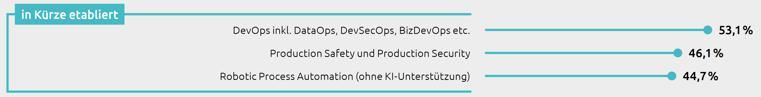
Trendradar

Slide 14
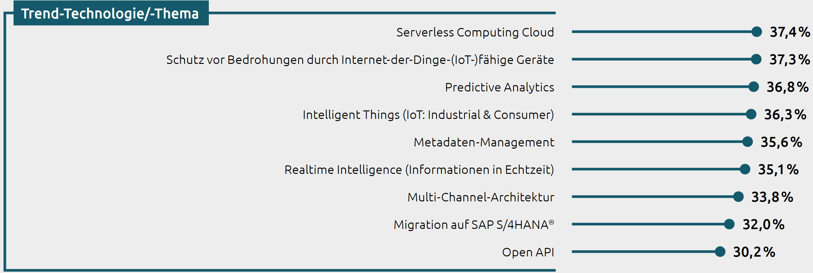
Trendradar

Slide 15
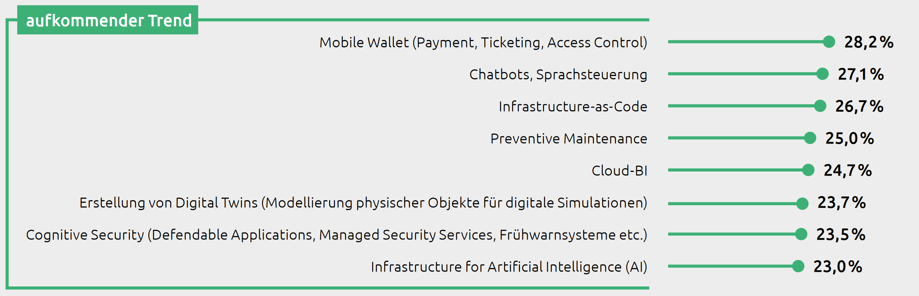
Trendradar

Slide 16
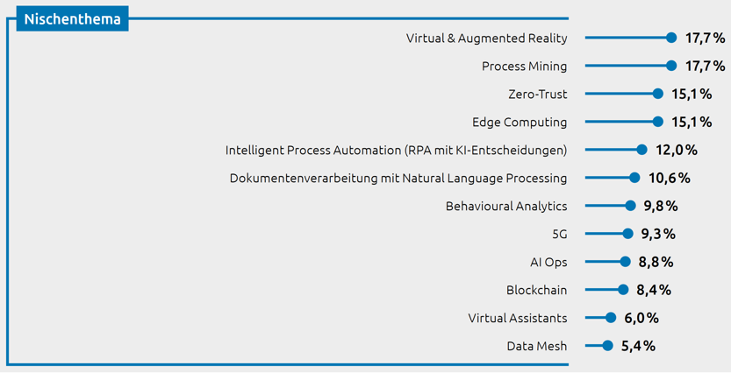
Trendradar

Slide 17
Vielen Dank für eure Aufmerksamkeit

